Slide 1
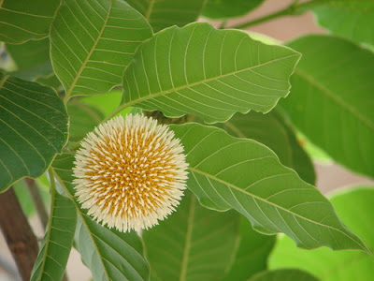
সবাইকে শুভেচ্ছা

Slide 2
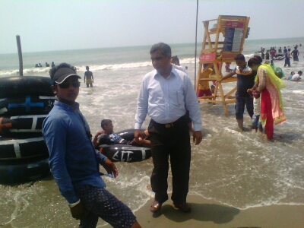
শিক্ষক পরিচিতি
এ,কে,এম,শরিফুল আলম
প্রধান শিক্ষক
মুক্তার পুর আম-জাম তলা মাধ্যমিক বিদ্যালয়,চৌগাছা, যশোর।

Slide 3
পাঠ পরিচিতি
শ্রেণিঃ দশম
বিষয়ঃ অর্থনীতি
অধ্যায়ঃচতুর্থ
সময়ঃ45মিনিট

Slide 4
শিখনফল
উৎপাদন কী তা বলতে পারবে।
উৎপাদনের সাথে উৎপাদকের সম্পর্ক ব্যাখ্যা করতে পারবে।
উৎপাদনের উপকরণ সমূহ চিহ্নিত করতে পারবে।
উৎপাদনের উপকরণ সমুহের গুরুত্ব বিশ্লেষন করতে পারবে।

Slide 5
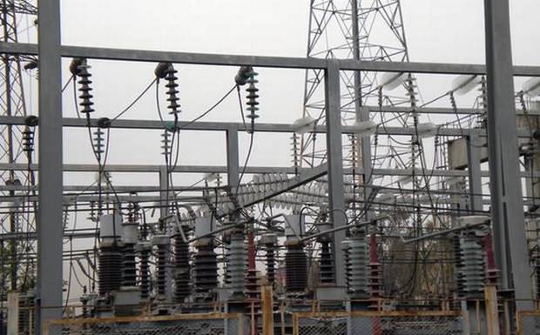
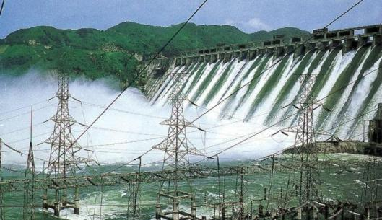
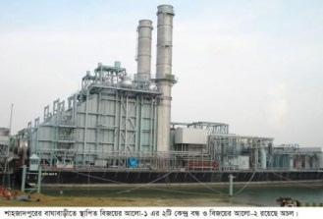
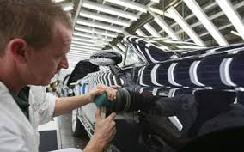
চিত্রগুলো লক্ষ্য কর

Slide 6
পাঠ শিরোনাম
উৎপাদন ও সংগঠন

Slide 7
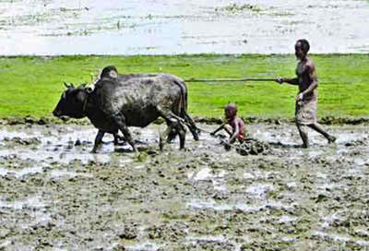
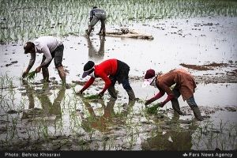
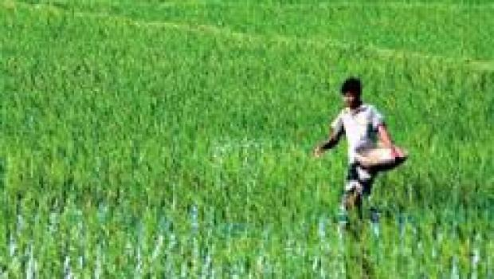
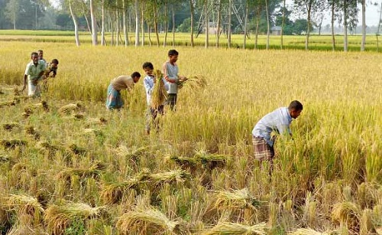

Slide 8
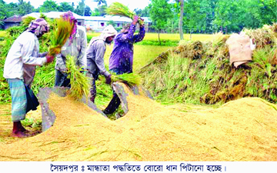
সবকিছু মিলে কী হয়?
ধান উৎপাদন
আমরা উৎপাদন কেন করি?

Slide 9
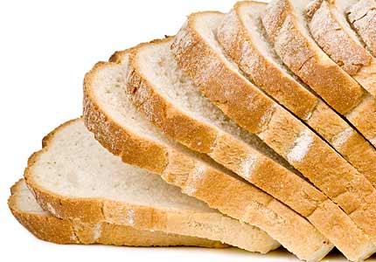
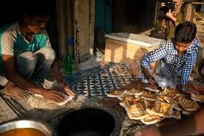
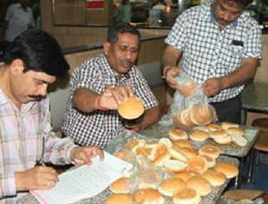
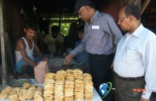

Slide 10
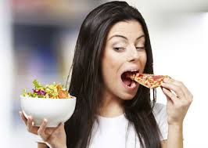
রুটি তৈরি করা হয় কেন?
অর্থাৎ এর উপযোগ আছে
তাহলে উৎপাদন বলতে উপযোগ সৃষ্টি করাকে বোঝায় এবং তার বিনিময় মূল্য থাকতে হবে

Slide 11
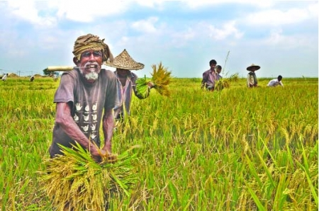
তাহলে, যে উৎপাদন করে তাকে আমরা কী বলতে পারি?
উৎপাদক

Slide 12
একক কাজ
উদ্দীপক | উৎপাদন | উৎপাদক
রুনার আম্মু চালের গুড়া থেকে পিঠা তৈরি করে
কামার লোহা পিটিয়ে দা, বটি তৈরি করে
শিমূল তার খামারে মুরগী চাষ করে
পিঠা
রুনার আম্মু
দা, বটি
কামার
মুরগী
শিমুল

Slide 13
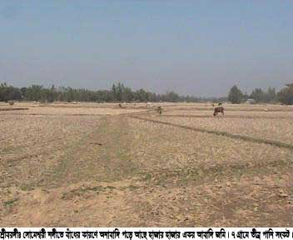
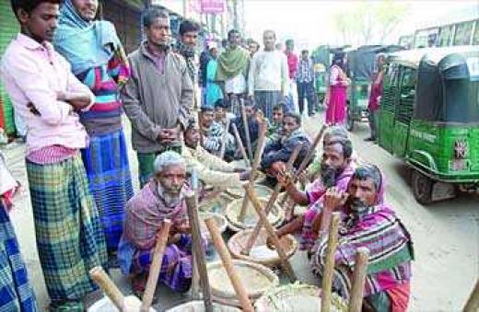
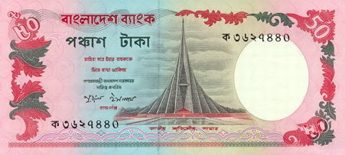
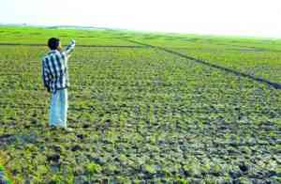
ভূমি
শ্রম
মূলধন
সংগঠন

Slide 14
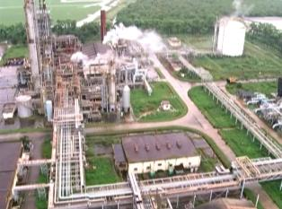
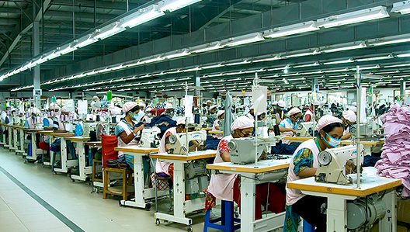
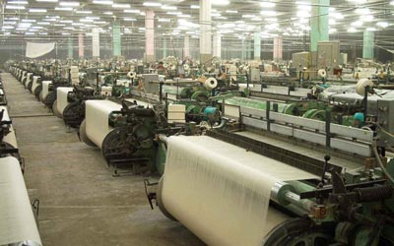
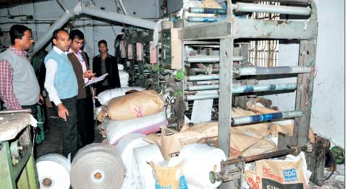
ভূমি
শ্রম
মূলধন
সংগঠন

Slide 15
তাহলে আমরা বলতে পারি
ভূমি
শ্রম
মূলধন
সংগঠন
উৎপাদনের উপকরণ

Slide 16
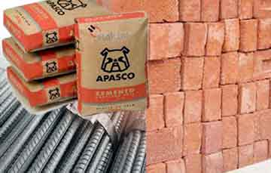
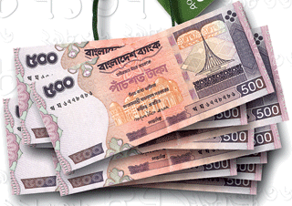
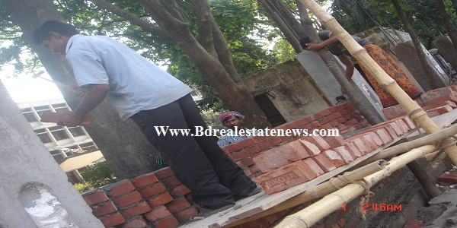
এগুলোর যেকোন একটি বা দুটি না থাকলে কি হবে?

Slide 17
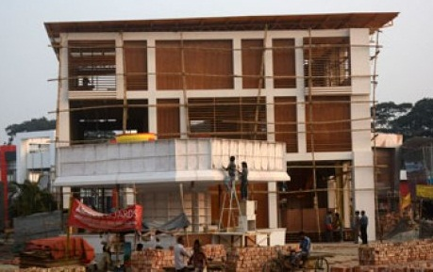
বাড়িটি তৈরি হবে না

Slide 18
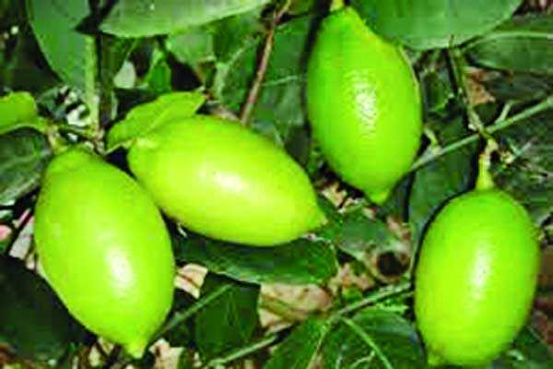
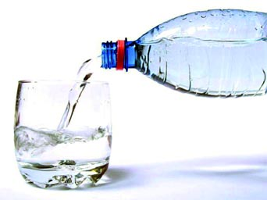
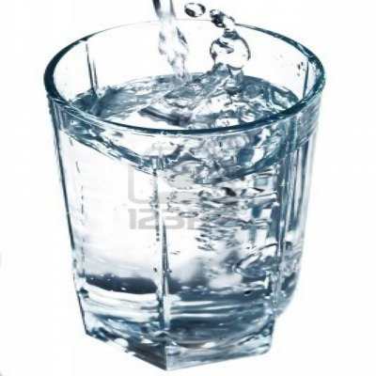
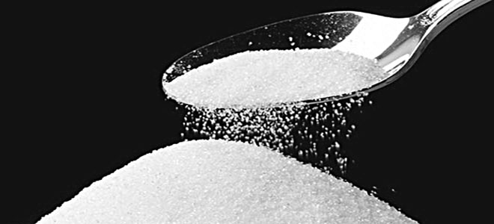
এগুলোর যে কোন একটি না থাকলে কি হবে?

Slide 19
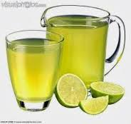
শরবত তৈরি করা সম্ভব হবে না

Slide 20
দলীয় কাজ
উৎপাদন সর্বোচ্চ করতে উৎপাদনের উপকরণ সমূহের গুরুত্ব লিখ।

Slide 21
মূল্যায়ন
উৎপাদন কাকে বলে?
উৎপাদনের উপকরণ কয়টি ও কি? কি?
সংগঠন কাকে বলে?

Slide 22
বাড়ির কাজ
উৎপাদনের ক্ষেত্রে সংগঠক মূল ভূমিকা পালনকারী বিশ্লেষন কর।

Slide 23
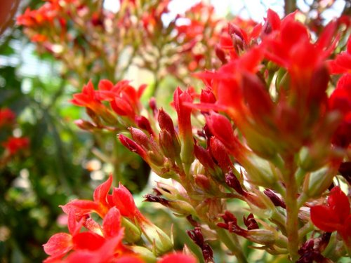
ধন্যবাদ

